Slide 1

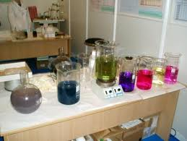
III. DISOLUCIONES

Slide 2
III. DISOLUCIONES
Índice
Disoluciones
Solubilidad
Factores que favorecen la disolución de las sustancias
Propiedades coligativas de las disoluciones
Suspensiones y disoluciones coloidales

Slide 3
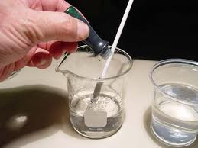
III. DISOLUCIONES
1 Disoluciones
1.1. Las partes de una disolución
Una disolución es una mezcla homogénea de sustancias puras donde las partículas disueltas son iones, moléculas aisladas o agrupaciones muy pequeñas de estos componentes, que no sedimentan aunque empleemos potentes centrifugadoras.
Constan de disolvente y uno o más solutos.
En general, se considera disolvente al componente que se encuentra en mayor proporción.
El agua, aunque se encuentre en menor proporción, se considera, en general, como el disolvente.

Slide 4
III. DISOLUCIONES
1 Disoluciones
1.2. Tipos de disoluciones
Según el número de componentes: binarias, ternarias, cuaternarias, etc.
Según el estado físico son gaseosas, líquidas o sólidas. Las líquidas son las más corrientes y de ellas, las acuosas las que presentan mayor interés.
Soluto | Disolvente | Estado | Ejemplo
Gas | Gas | Gaseoso | Aire
Gas | Líquido | Líquido | Agua carbonatada
Líquido | Líquido | Líquido | Gasolina
Sólido | Líquido | Líquido | Azúcar en agua
Gas | Sólido | Sólido | Hidrógeno en paladio
Líquido | Sólido | Sólido | Amalgamas
Sólido | Sólido | Sólido | Aleaciones

Slide 5
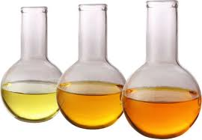
III. DISOLUCIONES
1 Disoluciones
1.3. Concentración de una disolución
Se denomina concentración de una disolución a la cantidad de soluto que está disuelto en una determinada cantidad de disolución o en una determinada cantidad de disolvente.
Cuando una disolución contiene, a una cierta temperatura, la máxima cantidad posible de soluto en una determinada cantidad de disolvente, decimos que está saturada.
Si la cantidad de soluto está próxima a la de saturación, diremos que está concentrada.
Si la cantidad de soluto es muy pequeña frente a la de saturación, diremos que está diluida.

Slide 6
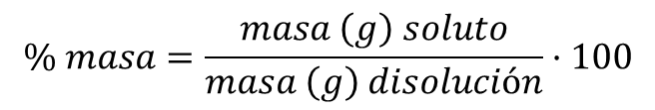
III. DISOLUCIONES
1 Disoluciones
1.3. Concentración de una disolución
Porcentaje en masa
Representa la masa (en gramos) de soluto que existe en 100 g de disolución
$$\% masa=\frac{masa \left(g\right) soluto}{masa \left(g\right) disolución}·100$$
EJERCICIO 1
Calcula la masa de nitrato de hierro (II), Fe(NO₃)₂, existente en 100 ml de disolución acuosa al 6 %. Dato: densidad de la disolución = 1,16 g/mL a 25 ºC.
EJERCICIO 2
La densidad de 200 mL de disolución de yoduro de potasio en agua al 40 % en masa es de 1,2 g/cm³; ¿qué cantidades de soluto y disolvente se hallan presentes?

Slide 7
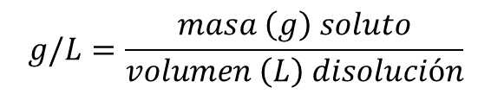
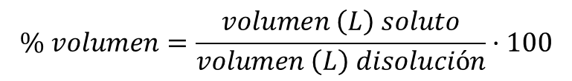
III. DISOLUCIONES
1 Disoluciones
1.3. Concentración de una disolución
Porcentaje en volumen
Volumen de soluto que existe en 100 unidades de volumen de disolución
$$\% volumen=\frac{volumen \left(L\right) soluto}{volumen \left(L\right) disolución}·100$$
Masa de soluto por volumen de disolución
Es la masa de soluto (en gramos) existente en 1 L de disolución
$$g/L=\frac{masa \left(g\right) soluto}{volumen \left(L\right) disolución}$$

Slide 8
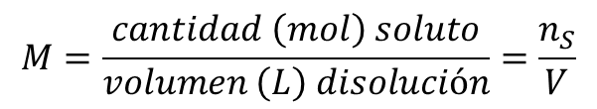
III. DISOLUCIONES
1 Disoluciones
1.3. Concentración de una disolución
Molaridad
Indica la cantidad de soluto, en mol, existente en 1 L de disolución
EJERCICIO 3
Calcula la molaridad de la disolución obtenida al disolver 40 g de bromuro de potasio (KBr) en agua hasta completar 500 mL de disolución.
EJERCICIO 4
Se disuelven 5 mL de ácido nítrico comercial al 70 % y de densidad 1,42 g/mL en agua destilada y posteriormente se completa con más agua destilada hasta formar 1 L de disolución. Calcula la molaridad de la misma.

Slide 9
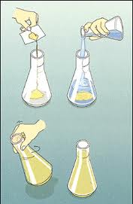
III. DISOLUCIONES
1 Disoluciones
1.3. Concentración de una disolución
EJERCICIO 5
Detalla el proceso de preparación de ¼ L de disolución 2 M de cloruro de sodio.
Hallamos los gramos de NaCl necesarios.
Se introducen en un vaso de precipitados y se añade agua destilada inferior a 250 mL. Se agita y se vuelve a añadir agua destilada hasta completar los 250 mL.

Slide 10
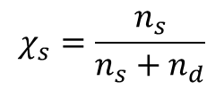
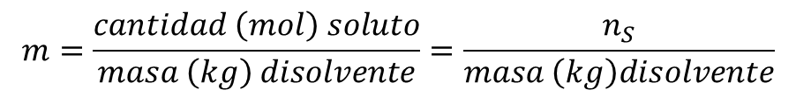

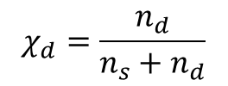
III. DISOLUCIONES
1 Disoluciones
1.3. Concentración de una disolución
Molalidad
Cantidad de soluto, en mol, que hay en 1 kg de disolvente
$$m=\frac{cantidad \left(mol\right) soluto}{masa \left(kg\right) disolvente}=\frac{n_{S}}{masa \left(kg\right)disolvente}$$
Fracción molar
Las fracciones molares, χ₁, χ₂, …, de cada componente de una disolución indican la cantidad, en mol, de cada uno de ellos en relación con la cantidad total, en mol.
$$χ_{s}=\frac{n_{s}}{n_{s}+n_{d}}$$
$$χ_{d}=\frac{n_{d}}{n_{s}+n_{d}}$$
$$χ_{s}+χ_{d}=1$$

Slide 11
III. DISOLUCIONES
1 Disoluciones
EJERCICIO 6
Determina la molalidad de:
Una disolución obtenida disolviendo 10 g de hidróxido de sodio, NaOH, en 200 mL de agua.
Una disolución de KNO₃ al 20 % en masa.
EJERCICIO 7
Halla las fracciones molares de los componentes de una disolución que se ha obtenido al disolver 2 g de hidróxido de sodio en 100 mL de agua.

Slide 12
III. DISOLUCIONES
1 Disoluciones
1.4. El proceso de disolución

Slide 13
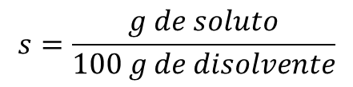
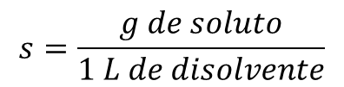
III. DISOLUCIONES
2 Solubilidad
Hay sustancias que en un determinado disolvente no se disuelven o se disuelven muy poco, se dice que son insolubles en él.
También puede ocurrir que cuando una sustancia es soluble en un disolvente, llega un momento en el que el disolvente no admite más cantidad de soluto, se trata de una disolución saturada.
Se denomina solubilidad de una sustancia en un determinado disolvente y a una determinada temperatura a la concentración de soluto en su disolución saturada.
La solubilidad se expresa:
$$s=\frac{g de soluto}{100 g de disolvente}$$
$$s=\frac{g de soluto}{1 L de disolvente}$$

Slide 14
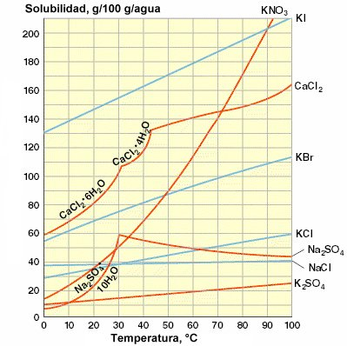
III. DISOLUCIONES
2 Solubilidad
2.1. Variación de la solubilidad con la temperatura
EJERCICIO 8
Observa la figura y responde:
¿Qué sustancia muestra una elevada solubilidad?
¿Qué sustancia posee mayor variación de la solubilidad?
¿En qué sustancia apenas cambia el valor de solubilidad?
¿Qué sucede con la solubilidad del Na₂SO₄ a partir de 30 ºC?
¿Cuántos gramos de KNO₃ pueden disolverse en 200 cm³ de agua a 60 ºC?

Slide 15
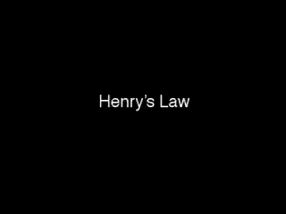

III. DISOLUCIONES
2 Solubilidad
2.2. Variación de la solubilidad con la presión
En general, la solubilidad de un gas en un líquido aumenta con la presión.
Ley de Henry
$$c_{gas}=kP_{gas}$$

Slide 16


III. DISOLUCIONES
2 Solubilidad
2.3. Disoluciones sobresaturadas
Se producen cuando se satura una disolución y disminuye la temperatura, o cuando se evapora parte del disolvente, en esas condiciones, la cantidad de soluto existente en la disolución está por encima de la cantidad máxima admitida.
Son muy inestables, basta con agitarlas o introducir algún cristal de la sustancia que hace de soluto para que el exceso del mismo precipite al fondo.

Slide 17
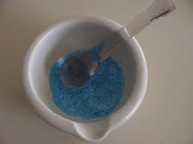
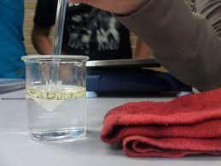
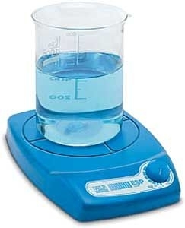
III. DISOLUCIONES
3 Factores que favorecen la disolución
Al pulverizar el soluto, se aumenta el área superficial de éste, esto hace que incremente el número de iones o moléculas del disolvente en contacto con él. Se disolverá antes.
Al agitar la disolución, impedimos que esta se sature alrededor de los cristales de soluto, con lo que se facilita el proceso de disolución.
Al calentar la disolución, incrementamos la agitación molecular y con ellos favorecemos la destrucción de la estructura cristalina del soluto; asimismo, elevamos la velocidad de difusión de los iones.

Slide 18


III. DISOLUCIONES
4 Propiedades coligativas
La adición de un soluto a un disolvente hace que se modifiquen algunas propiedades de este: densidad, conductividad, viscosidad, etc.
Existen cuatro propiedades que se ven afectadas que dependen de la concentración de este pero no de su naturaleza. Se les denomina propiedades coligativas: presión de vapor, puntos de fusión y de ebullición y la presión osmótica.
4.1. Presión de vapor de las disoluciones
A una temperatura dada, cuando se disuelve un soluto no volátil en un disolvente, disminuye la presión de vapor del disolvente (ley de Raoult):
$$∆P=P^{0}−P^{′}=P^{0}χ_{s}$$
$$P^{0}:presión de vapor del disolvente puro$$
$$P^{′}:presión de vapor del disolvente enla disolución$$
$$χ_{s}:fracción molar del soluto$$

Slide 19
III. DISOLUCIONES
4 Propiedades coligativas
EJERCICIO 9
Suponiendo un comportamiento ideal, calcula la presión de vapor de la disolución obtenida al mezclar 500 cm3 de agua y 100 g de azúcar (C₁₂H₂₂O₁₁, sacarosa).
Datos: presión de vapor de agua a la temperatura de la mezcla: 55,3 mmHg

Slide 20




III. DISOLUCIONES
4 Propiedades coligativas
4.2. Punto de fusión de las disoluciones
El punto de fusión de una disolución es inferior al del disolvente puro. Al añadir un soluto no volátil a una disolución, disminuye la temperatura de congelación de la misma.
La disminución es proporcional a la molalidad:
$$∆t_{C}=k_{C}·m$$
Disolvente | T_{F} (ºC a 1 atm) | k_{C} (ºC·kg/mol)
Agua | 0 | 1,86
Ácido acético | 16,6 | 3,90
Benceno | 5,5 | 5,12
Ciclohexano | 6,5 | 20,20
$$Δt_{C}:descenso crioscópico$$
$$k_{C}:constante crisoscópica molal$$
$$m:molalidad$$

Slide 21
III. DISOLUCIONES
4 Propiedades coligativas
EJERCICIO 10
Calcula la masa molar de un azúcar sabiendo que si se disuelven 87,3 g de este azúcar en medio litro de agua, la disolución se congela a -1,8 ºC.
EJERCICIO 11
Calcula la masa molecular de un alcohol sabiendo que una mezcla de 2 L de agua y ½ L de ese alcohol, del 96 % y densidad de 0,8 g/cm3, produce un descenso crioscópico de 7,7 ºC.

Slide 22




III. DISOLUCIONES
4 Propiedades coligativas
4.3. Punto de ebullición de las disoluciones
El punto de ebullición de una disolución es superior al del disolvente puro. Al añadir un soluto no volátil a una disolución, aumenta la temperatura de ebullición de la misma.
El aumento ebulloscópico es proporcional a la molalidad:
$$∆t_{e}=k_{e}·m$$
$$Δt_{e}:ascenso ebulloscópico$$
Disolvente | T_{E} (ºC a 1 atm) | k_{e} (ºC·kg/mol)
Agua | 100 | 0,52
Ácido acético | 118,1 | 2,93
Benceno | 80,1 | 2,53
Ciclohexano | 81 | 2,79
$$k_{e}:constante ebulloscópica molal$$
$$m:molalidad$$

Slide 23
III. DISOLUCIONES
4 Propiedades coligativas
EJERCICIO 12
Calcula el punto de ebullición de una disolución formada por 24 g de un compuesto orgánico disueltos en 600 g de agua, cuando la presión atmosférica es tal que hace hervir el agua a 99,73 ºC. Datos: masa molar del compuesto orgánico = 58 g/mol; k_{e} del agua = 0,52 ºC·kg/mol.
EJERCICIO 13
¿A qué temperatura hierve una disolución formada por 9,2 g de glicerina (C₃H₈O₃) y 100 g de agua (a presión normal).

Slide 24
III. DISOLUCIONES
4 Propiedades coligativas
4.4. Ósmosis
Cuando enfrenamos dos disoluciones de distinta concentración separadas por una membrana semipermeable, se produce el paso de disolvente desde la disolución menos concentrada a la más concentrada hasta que las dos disoluciones equilibran sus concentraciones. El fenómeno se denomina ósmosis.
membrana
La presión osmótica (π) es la presión que hay que ejercer sobre la disolución para impedir el proceso de ósmosis
solución
diluida
solución
concentrada

Slide 25
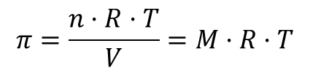

III. DISOLUCIONES
4 Propiedades coligativas
4.4. Ósmosis
Ecuación de la presión osmótica
Van’t Hoff llegó a la conclusión (1885) de que la presión osmótica de las disoluciones diluidas se comporta de la misma manera que la presión de los gases ideales
$$π=\frac{n·R·T}{V}=M·R·T$$
$$π·V=n·R·T$$
Ósmosis inversa
membrana
Se trata de una técnica que permite llevar agua desde una disolución concentrada a otra diluida a través de una membrana semipermeable (solo permite el paso de agua).
solución
diluida
solución
concentrada

Slide 26
III. DISOLUCIONES
4 Propiedades coligativas
EJERCICIO 14
Calcula la presión osmótica, a 20 ºC, de una disolución acuosa formada por 1,75 g de sacarosa (C₁₂H₂₂O₁₁) disueltos en 150 cm3 de disolución.

Slide 27



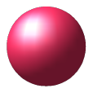





III. DISOLUCIONES
5 Suspensiones y disoluciones coloidales
5.1. Suspensiones y coloides
fase dispersa
dispersante
disolución verdadera
(m. homogénea)
disolución coloidal
(m. heterogénea)
suspensión
(m. heterogénea)
$$tamaño<2·{10}^{−7} cm$$
$$2·{10}^{−7}<tamaño<2·{10}^{−5} cm$$
$$tamaño>2·{10}^{−5} cm$$
Son transparentes, porque las partículas quedan descompuestas en moléculas o iones
Las partículas se reconocen por que reflejan y refractan la luz
Son opacas o translucidas. Las partículas se observan a simple vista o mediante microscopio óptico

Slide 28
III. DISOLUCIONES
5 Suspensiones y disoluciones coloidales
5.1. Suspensiones y coloides
Soles
Es una disolución coloidal que tiene un líquido como medio de dispersión y un sólido como fase dispersa.
Medio de dispersión | Fase dispersa | Ejemplos | Clasificación
Gas | Líquido | Niebla, nubes,.. | Aerosol líquido
Gas | Sólido | Humo… | Aerosol sólido
Líquido | Gas | Espumas, nata batida | Espuma
Líquido | Líquido | Mayonesa, mantequilla | Emulsión
Líquido | Sólido | Pinturas, tintas,.. | Sol
Sólido | Gas | Piedra pómez | Sol
Sólido | Líquido | Jaleas, geles… | Emulsión sólida

Slide 29
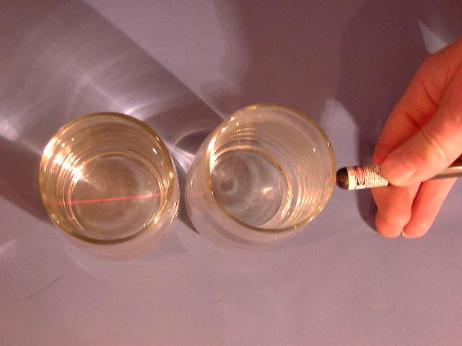
III. DISOLUCIONES
5 Suspensiones y disoluciones coloidales
5.1. Suspensiones y coloides
Propiedades de las dispersiones coloidales
Efecto Tyndall
El rayo de luz se hace visible al atravesar una dispersión coloidal, pero no es visible cuando atraviesa una disolución verdadera.
Disolución verdadera
Dispersión coloidal

Slide 30
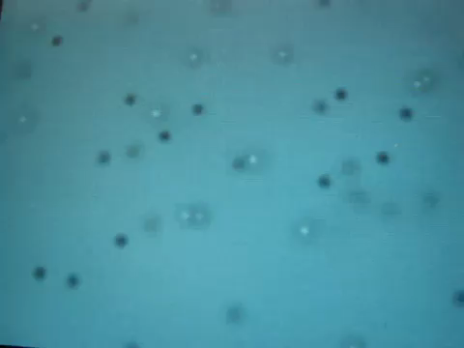

III. DISOLUCIONES
5 Suspensiones y disoluciones coloidales
5.1. Suspensiones y coloides
Propiedades de las dispersiones coloidales
Movimiento browniano
Es el movimiento caótico y en zig-zag de las partículas de la dispersión.

Slide 31
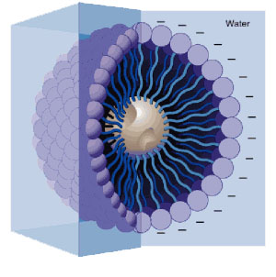
III. DISOLUCIONES
5 Suspensiones y disoluciones coloidales
5.1. Suspensiones y coloides
Propiedades de las dispersiones coloidales
Carga eléctrica
Se denomina micela al conglomerado de moléculas que constituye una de las fases de los coloides.
☞ Al introducir en la dispersión dos electrodos, las micelas se moverán hacia uno de los electrodos.

Slide 32
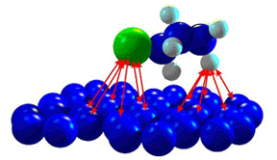
III. DISOLUCIONES
5 Suspensiones y disoluciones coloidales
5.1. Suspensiones y coloides
Propiedades de las dispersiones coloidales
Adsorción
Es la unión, en la superficie de un sólido, de átomos, moléculas o iones existentes en el medio en el que se halla dicho sólido, debido a que se trata de un lugar donde las fuerza son están compensadas.
☞ Los coloides presentan una gran superficie y, por tanto, tienen una poder adsorbente. Ejemplo: el jabón adsorbe a las partículas de suciedad.

